Slide 1

Control predictiv pentru vehicule autonome utilizând rețele neurale
Autor: Andrei Vasilcoi
Îndrumător: Sorin Grigorescu

Slide 2

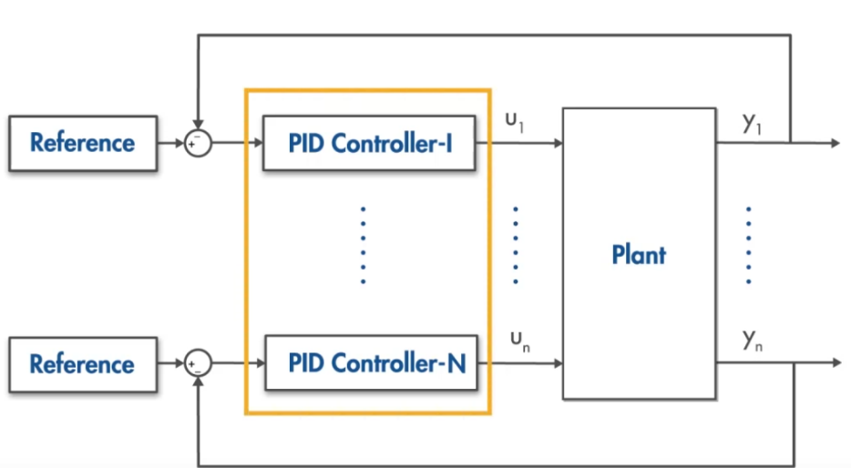
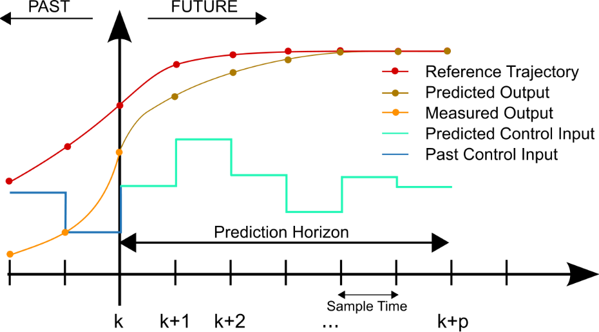
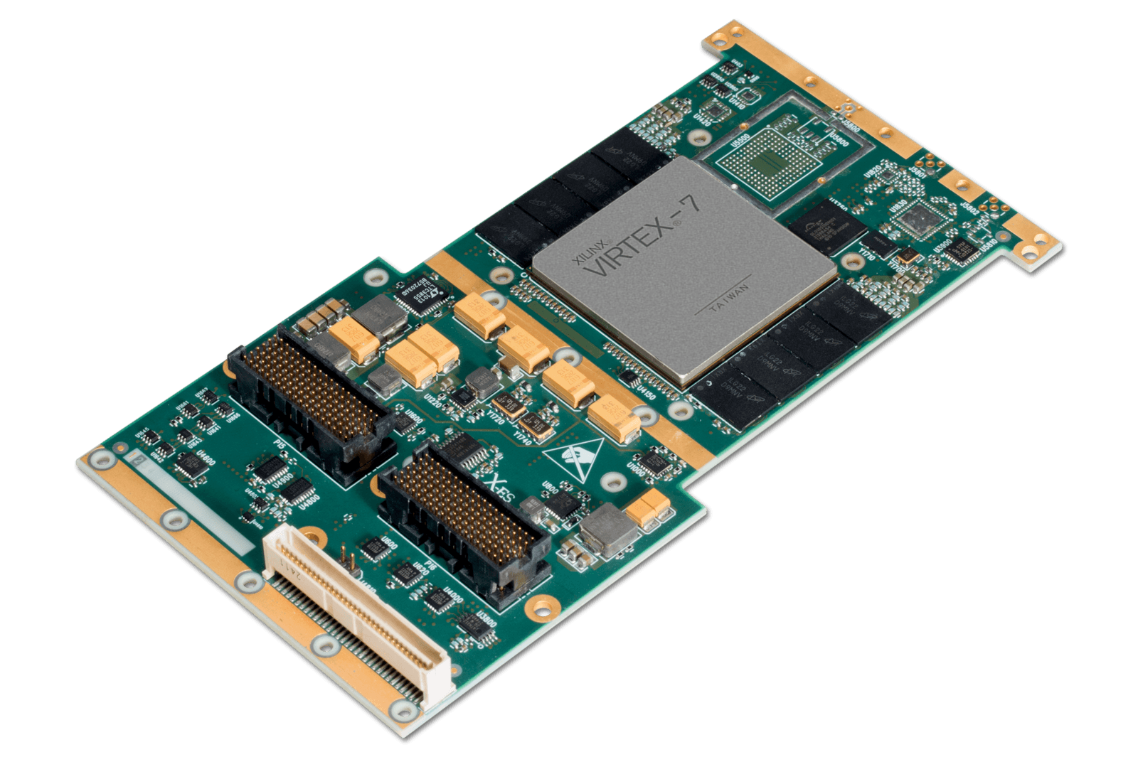
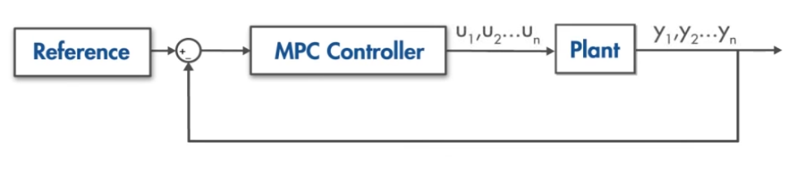

Ce este un regulator predictiv?
De ce un regulator predictiv și nu metodele clasice de reglare?
Formulare matematică a problemei de control predictiv
Cum este implementat în prezent

Slide 3
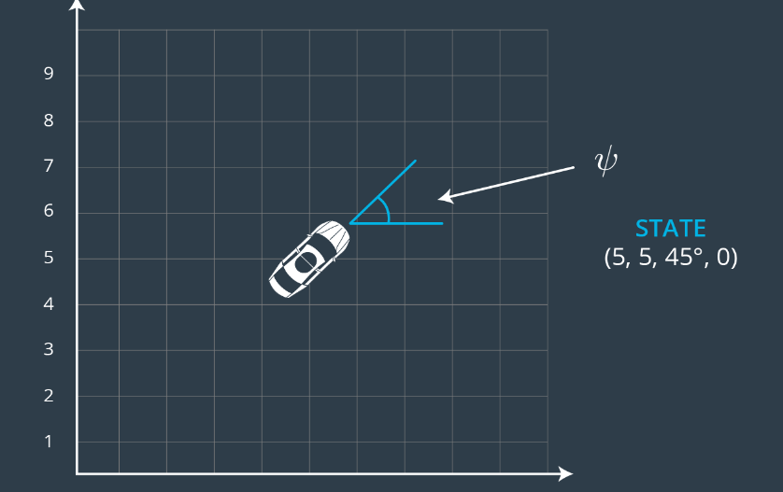
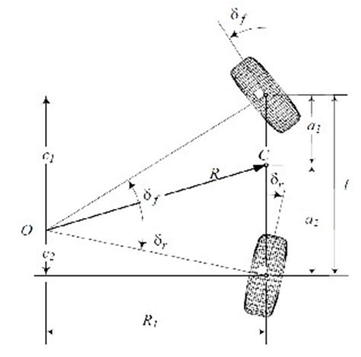
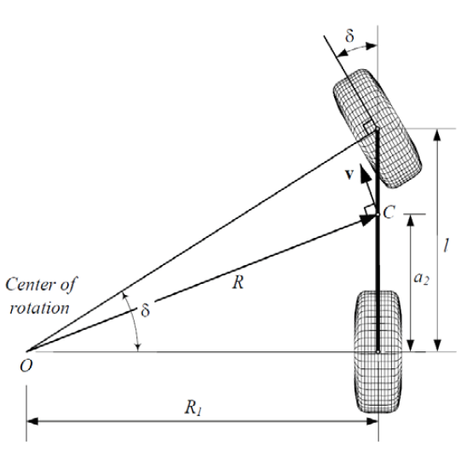
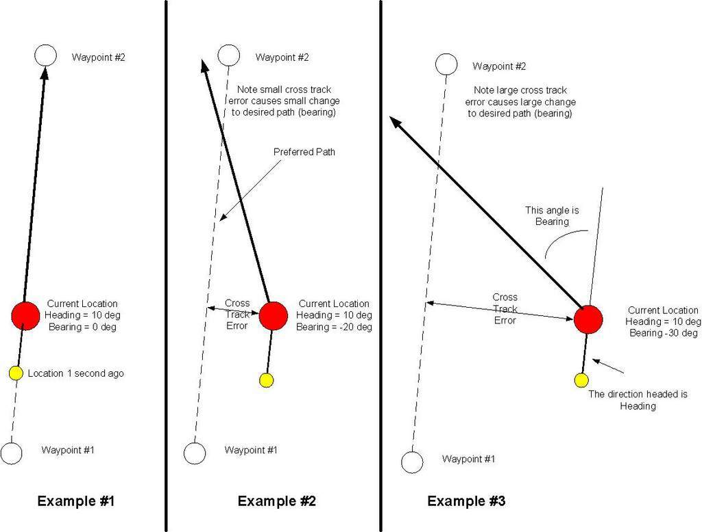
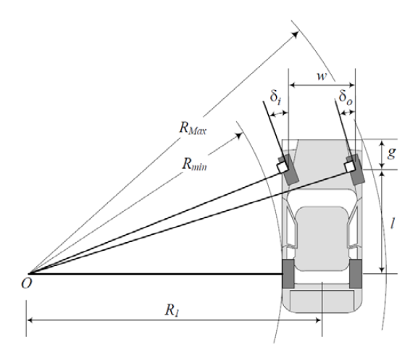
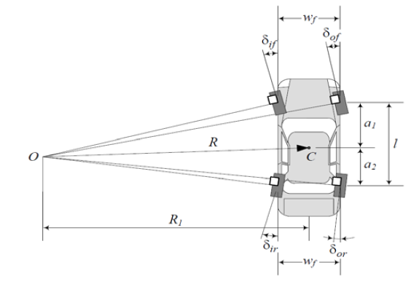
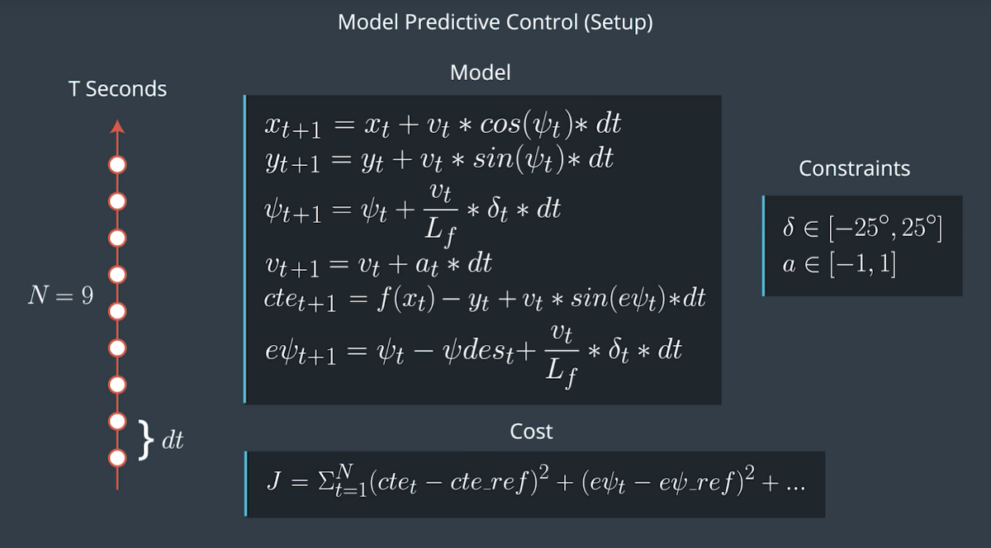
Model matematic folosit
Model simplificat Ackerman (modelul bicicletei)
Model complex cu viraj pe 2 punți
Alegerea variabilelor de stare

Slide 4
Implementare în mediul de simulare
GridSim
Implementează modelul bicicletei
Dezvoltat în Python

Slide 5
Procesul real
Model de mașină folosit la Audi Autonomous Driving Cup
Modelul real al procesului urmează modelul cu viraj pe 2 punți

Slide 6
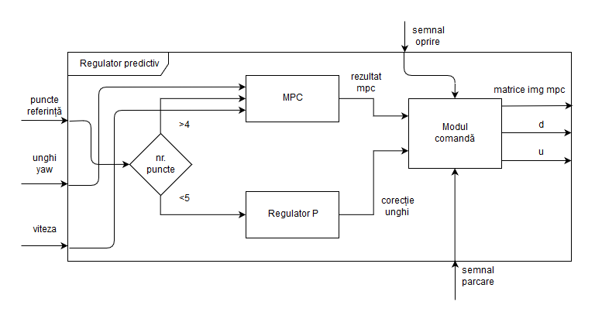
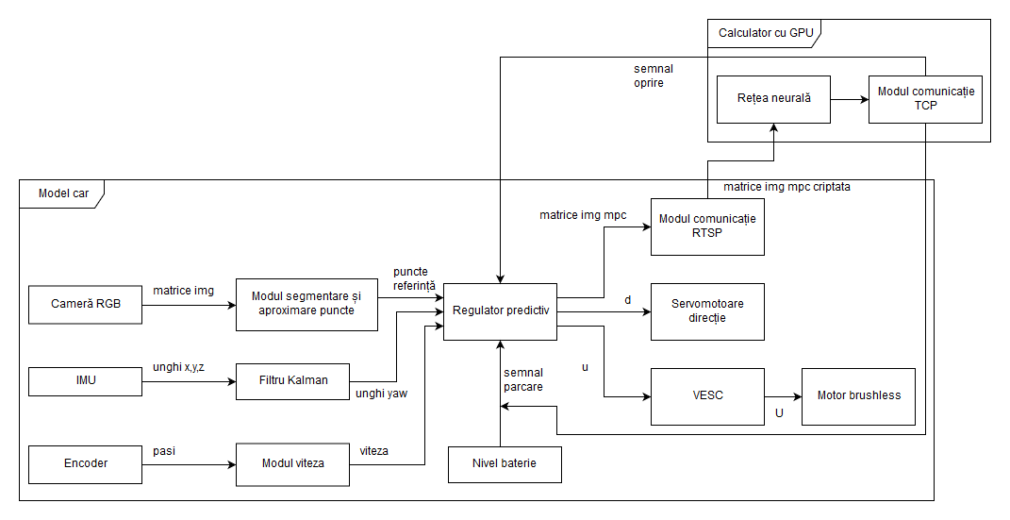
Arhitectura sistemului de reglare real

Slide 7



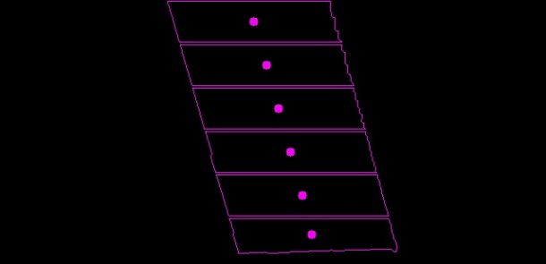
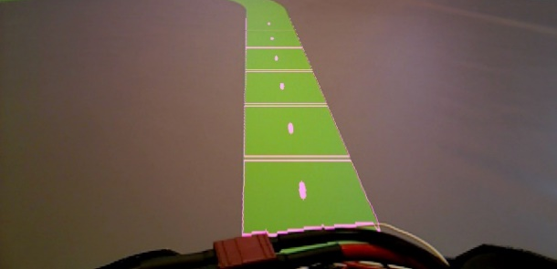
Obținerea referinței
Proiectarea imaginii în bird’s eye-view
Segmentare adaptivă de culoare
Împărțirea în secțiuni
Aflarea centrelor de greutate
Reproiectare în sistemul camerei

Slide 8
Vizualizarea datelor de la regulator
Librării: Matplotlib, OpenCV

Slide 9
Rețea neurală pentru detecția de obiecte
Transmiterea imaginii prin RTSP (eng. Real Time Streaming Protocol) la un calculator cu GPU
Rețea convoluțională pentru detecție și clasificare de obiecte
Reantrenare YOLOV3
Transmiterea prin TCP al semnalului de oprire

Slide 10
Posibilități de dezvoltare
Proiectarea unui sistem de planificare global al mișcării
Mutarea rețelei neurale pe platforma mobilă
Implementare hardware a regulatorului

Slide 11
Demo
Sistemul de reglare a fost prezentat la ERF 2019 (eng. European Robotics Forum 2019)
Sistemul de simulare a fost publicat la International Conference on Robotic Computing în lucrarea „GridSim: A Vehicle Kinematics Engine for Deep Neuroevolutionary Control in Autonomous Driving”

Slide 12
Mulțumesc pentru atenție!

